Slide 1
Gridsearch 를 이용한
K-Fold 교차검증
양준호

Slide 2
Knn, Svm을 사용하여 정답률 확인
Heatmap과 lmplot을 이용한 시각화
Grid-Search를 통해 최적의 값 도출
Grid-Search 도출값, classification_report
INDEX

Slide 3
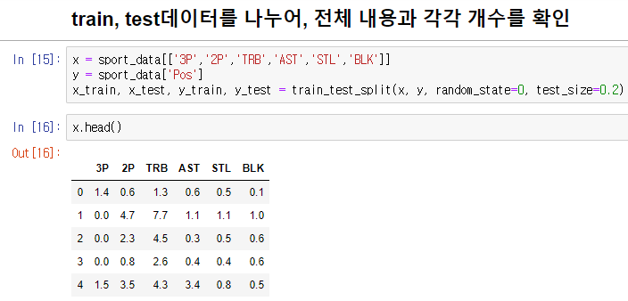
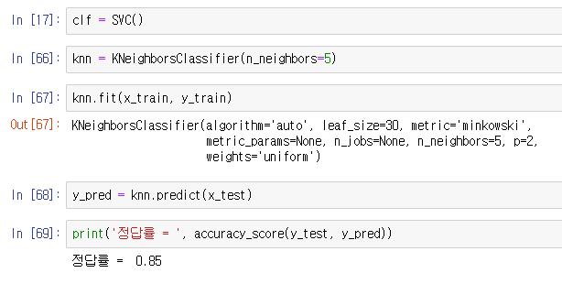
Knn, Svm을 사용하여 정답률 확인
01
02
03
Knn, Svm을 사용하여 둘 중 무엇이 더 정답률이 높은지 알 수 있었고 최적의 파라메터로 잡고 머신러닝을 하게되었습니다.
04

Slide 4
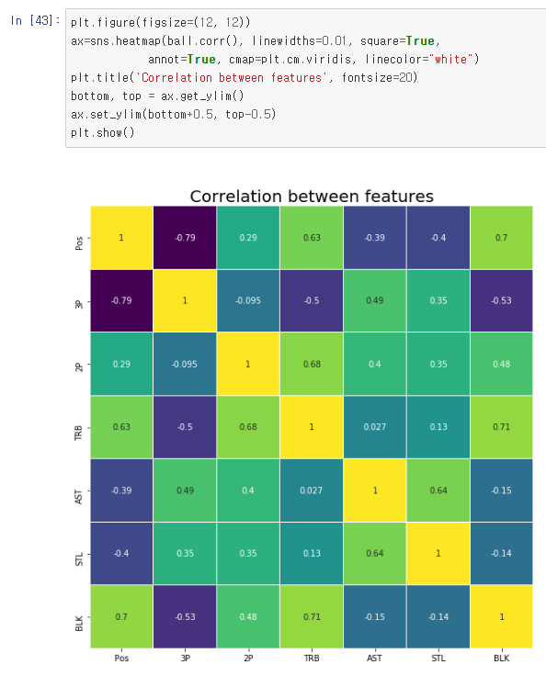
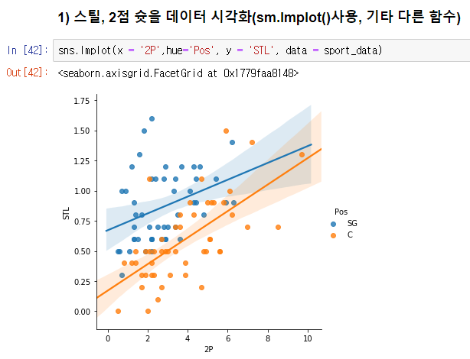
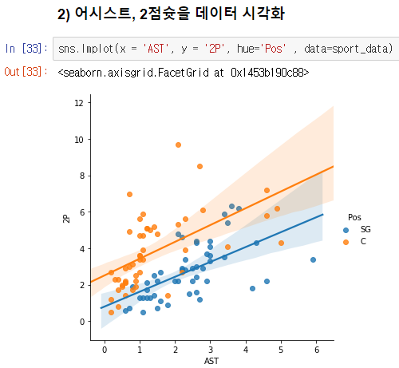
Heatmap과 lmplot을 이용한 시각화
01
02
03
Heatmap을 사용하여 각각의 관련율를 알아낼 수 있었고, 이를 통해 관련율이 높은 항목끼리 lmplot을 사용하여 시각화를 진행할 수 있었습니다.
04

Slide 5
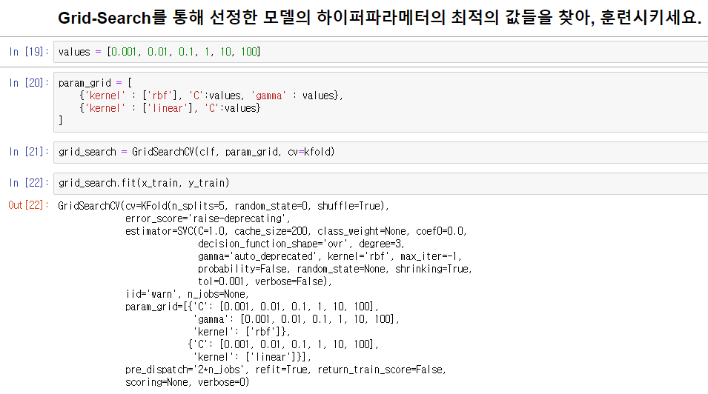
Grid-Search를 통해 최적의 값 도출
01
02
03
04
Grid-Search를 통해 knn의 최적값을 찾기위해 훈련시키는 과정입니다. Param_grid에서 찾을 파라메터를 정의해주었습니다. rbf(신경망)은 비선형이며 gamma값을 주어 기울기를 주게하였습니다. Linear(선형)또한 같습니다.

Slide 6
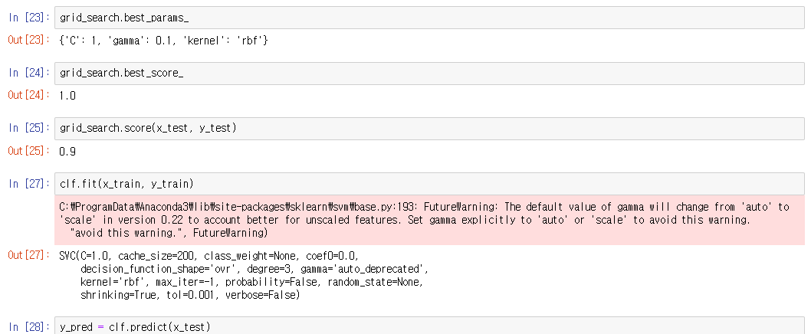
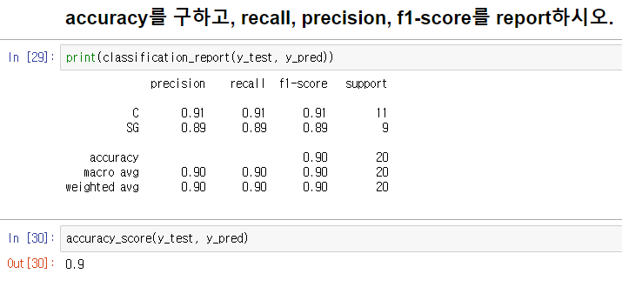
Grid-Search 도출값, classification_report
01
02
03
Grid_Search를 통해 최적의 파라메터, 정확도를 구할 수 있었고, classification_report를 통하여 recall, precision, f1-score값을 구할 수 있었습니다.
04

Slide 7
Thank you

